Slide 1


Slide 2


案例名称 |  | 零食很大（坡子街店）
参与方 | 申报企业 | 湖南鸣鸣很忙商业连锁有限公司
 | 应用企业 | 长沙鸣忙食品有限公司
申报奖项类别 |  | 门店商业设计与美陈榜
案例核心要素 |  | 门店设计
应用企业推荐语 |  | 人民的零食品牌

Slide 3
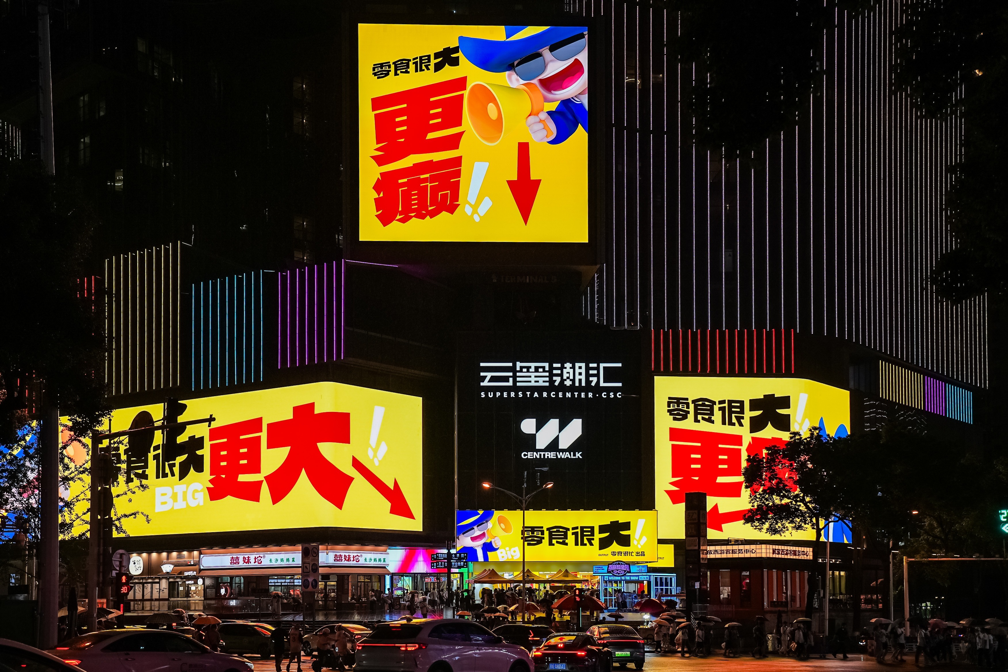
零食很忙旗下专售超大零食的门店“零食很大”，目前已成为长沙新晋打卡地。
“零食很大”坐落于长沙市五一商圈核心地段的解放西路。招牌面积超过60平米，总营业面积超过700平米，店内共有上下两层，设有旋转楼梯、大零食墙等美陈设施，门店的明黄招牌格外醒目，沿街落地窗边还整齐摆放了多样PLUS版零食，视觉冲击力十足。

Slide 4
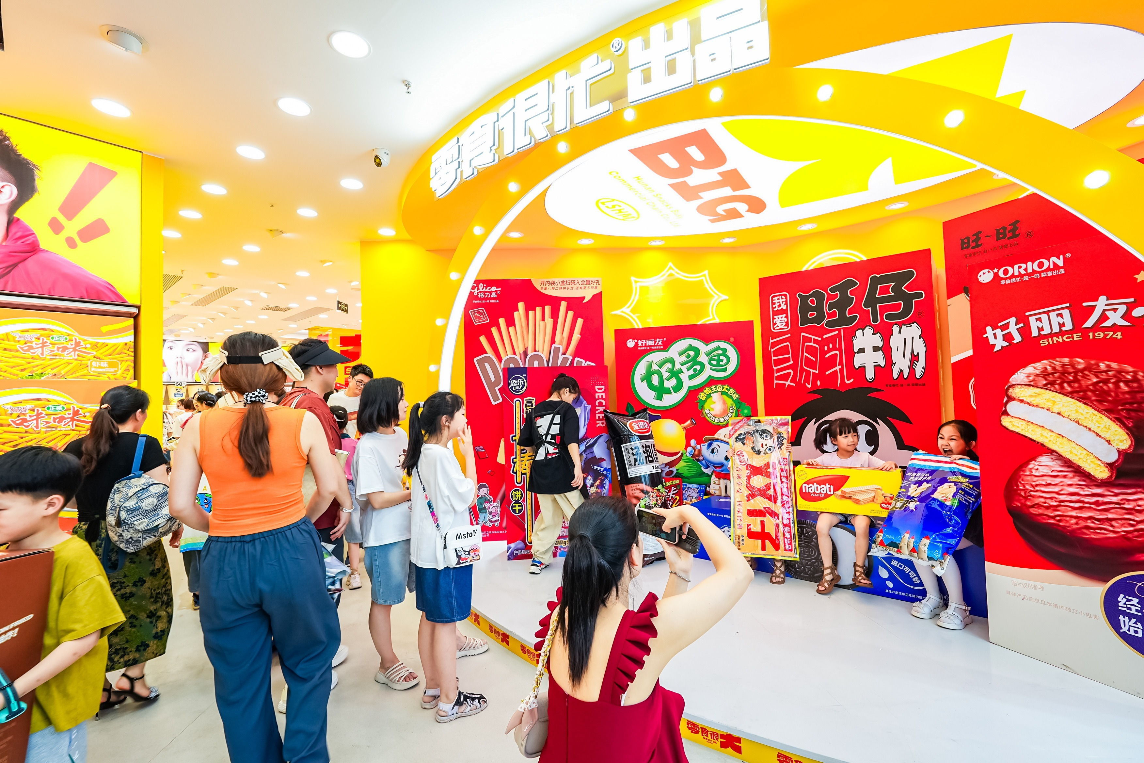
零食很大门店在产品品类与包装设计上做了更多升级创新。店内所有零食均为定制大包装，目前门店大零食SKU多达120种，合作品牌包括盐津铺子、双仔、旺旺、奥利奥、乐事、统一等，如新推出的“辣盒辣条”“上上签佛系辣条”等，进一步迎合了当代年轻消费者的喜好，提升了产品的互动性与可玩性。

Slide 5
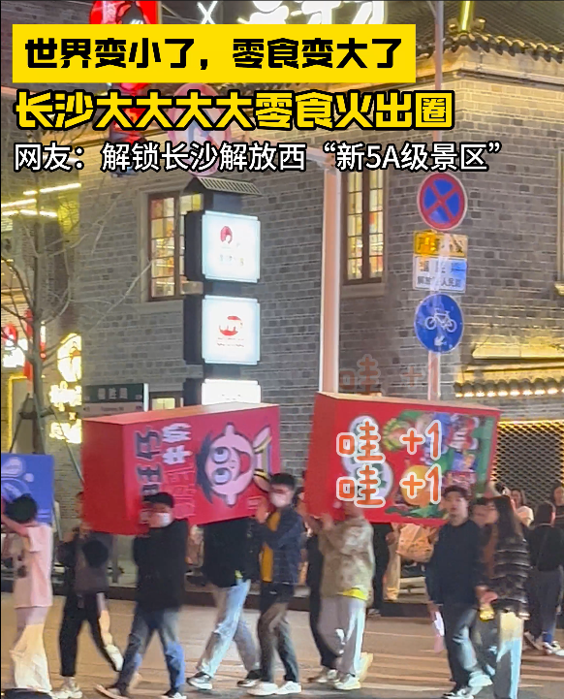
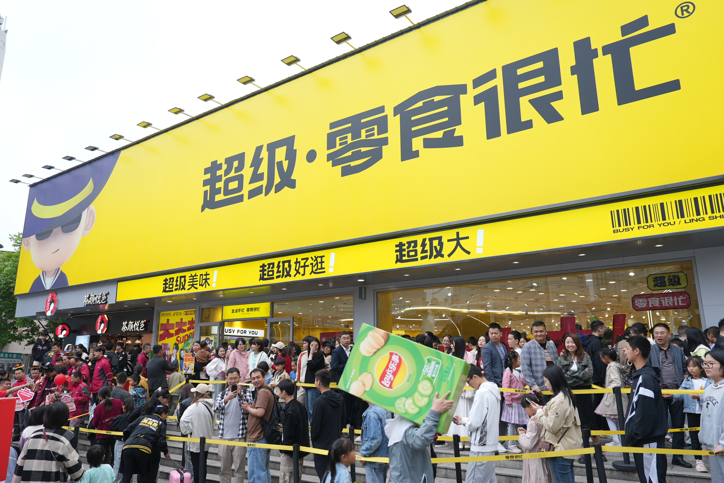
“零食很大”超大零食出街视频在抖音平台走红，引起各大媒体关注报道。视频中，身“扛”PLUS版零食的门店工作人员穿行过长沙热闹繁华的解放西路，为过往游客们呈现了一场前所未有的巨型零食视觉盛宴，更为长沙街头增添了一抹趣味色彩。

Slide 6
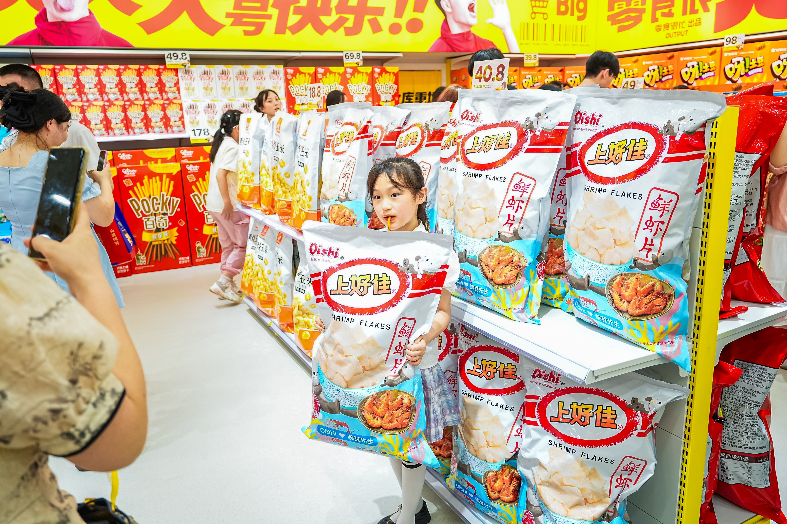
案例阐述维度重点（总计85分）
设计思路创新力（10分）
‌1.视觉冲击力‌：零食很大的包装设计注重视觉冲击力，通过“夸张”的字体、图案和颜色来强调产品的“大”特点。例如，使用鲜艳、对比强烈的色彩，以及“夸张”的字体和图案来突出零食的大尺寸‌；
‌2.创意与趣味性‌：设计上融入创意元素，增加包装的趣味性和互动性。例如，设计以零食为主题的趣味游戏或解谜游戏，让消费者在享受美食的同时也能体验到互动的乐趣‌；
‌

Slide 7
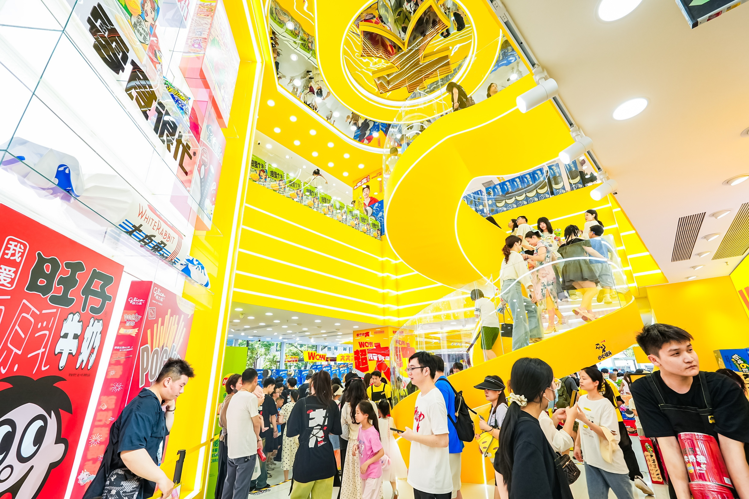
案例阐述维度重点（总计85分）
设计思路创新力（10分）
‌‌3.品牌文化结合‌：将品牌文化融入设计中，形成差异化的品牌形象。例如，品牌倡导健康、自然的生活方式，包装设计可以采用简约、自然的风格，强调食材的来源和加工过程的透明度‌；
‌4.环保理念‌：注重环保，采用可回收、可降解的包装材料，并通过简约设计减少材料浪费。例如，利用包装上的信息引导消费者正确处理废弃物，传递绿色理念；
‌

Slide 8
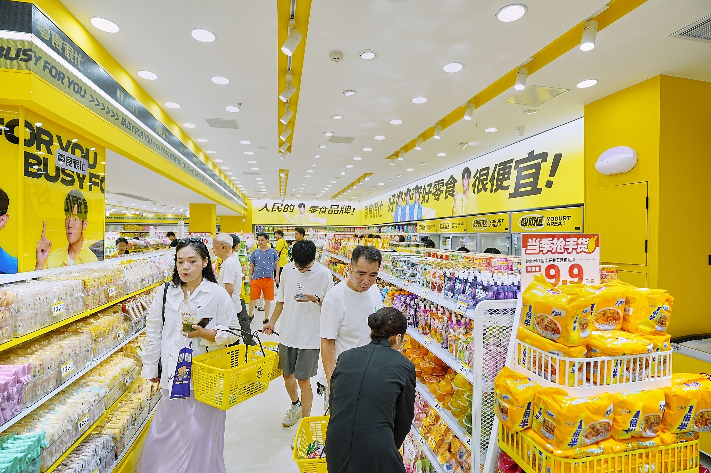
案例阐述维度重点（总计85分）
设计思路创新力（10分）
‌‌5.用户体验‌：在门店设计中，注重色彩搭配和货架设计，营造舒适的环境。例如，使用温暖的、饱和度较低的颜色，搭配新潮且有个性的陈列方式，提升整体购物体验‌；
‌6.年轻化设计‌：门头设计和空间布局上采用亮色灯箱和潮酷卡通人物IP，营造年轻潮流的第一印象。例如，设置新品陈列台和打卡区域，增加玩乐趣味和设计感‌。

Slide 9
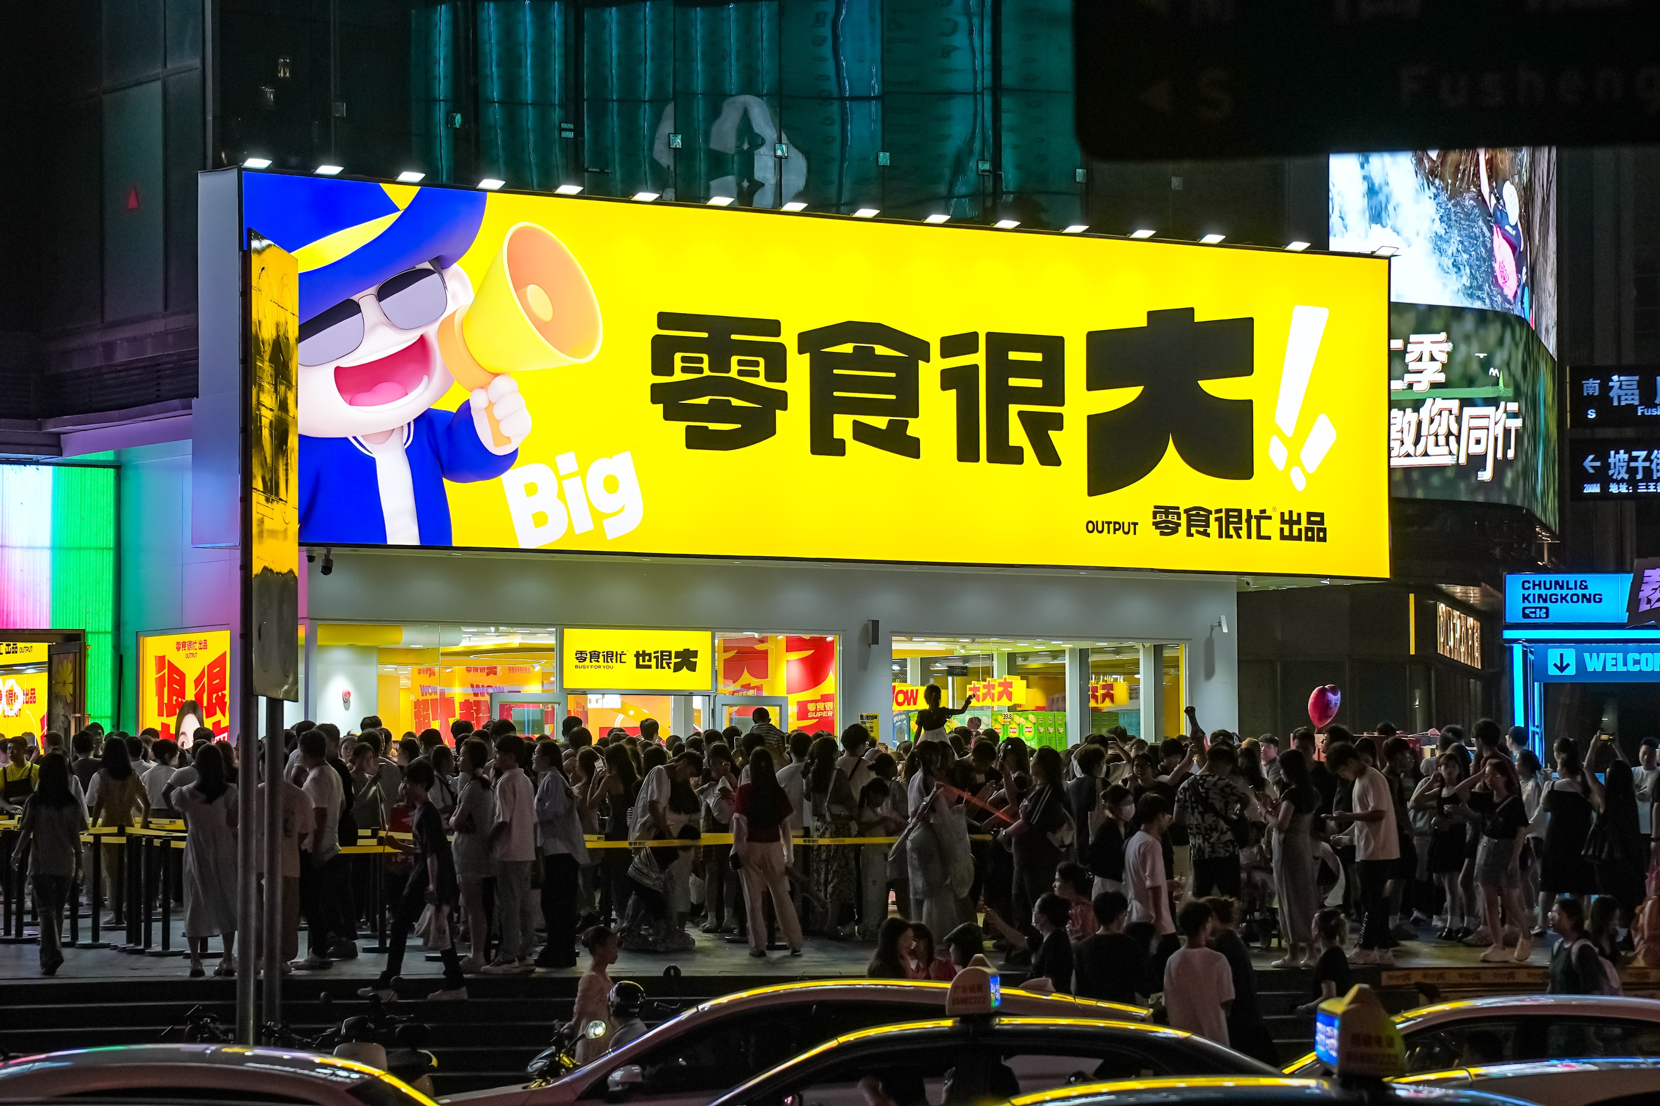
案例效果（30分）
‌1.店铺规模与位置优势‌：零食很大店在长沙市解放西路与福胜路交叉口的新店，总营业面积超过700平米，店内设有上下两层，空间宽敞，能够接待更多客人‌。店铺位置优越，面朝太平街口，距离长沙市另一条繁华街道坡子街也不足200米，确保了门店能吸引到充足客流‌。
‌2.商品特色与吸引力‌：店内专门售卖零食很忙超大包装零食，如巨型辣条、超大款薯片、巨型果冻等，这些巨型零食不仅体积庞大，而且制作精良，形成了强烈的视觉冲击，吸引了消费者的目光‌。商品种类丰富，价格实惠，无论是自己吃还是送给朋友都是极好的选择‌。
‌

Slide 10
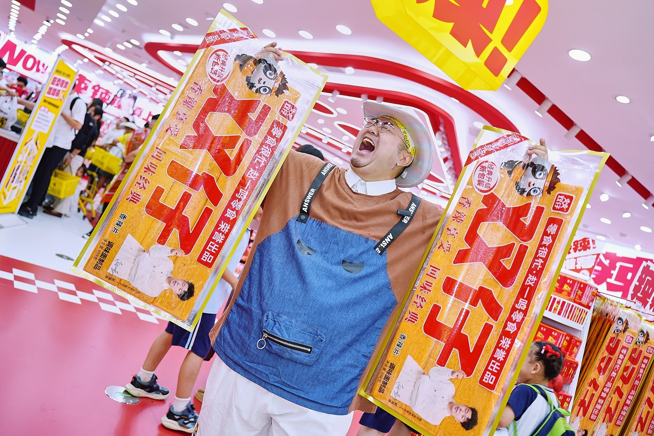
案例效果（30分）
‌3.消费者体验与反馈‌：店铺内设置了趣味互动装置，如巨型单据、巨型购物袋等，提升了消费者的购物体验‌。消费者纷纷表示，店内的巨型零食让人眼前一亮，购物过程新奇且治愈，希望有机会可以在全国多开几家‌。店铺还提供邮寄服务，方便游客购买后寄送给亲朋好友，进一步提升了消费者满意度‌。
‌4.市场影响与口碑‌：零食很大店作为零食很忙品牌下的创新业态，引领了万亿规模的休闲零食市场走出一条高质量发展新路‌。店铺的火爆出圈，使其成为继文和友、茶颜悦色后第三张“新消费名片”，拉动了“情绪经济”，给每一个到店的顾客提供了独一无二的情绪价值‌。

Slide 11
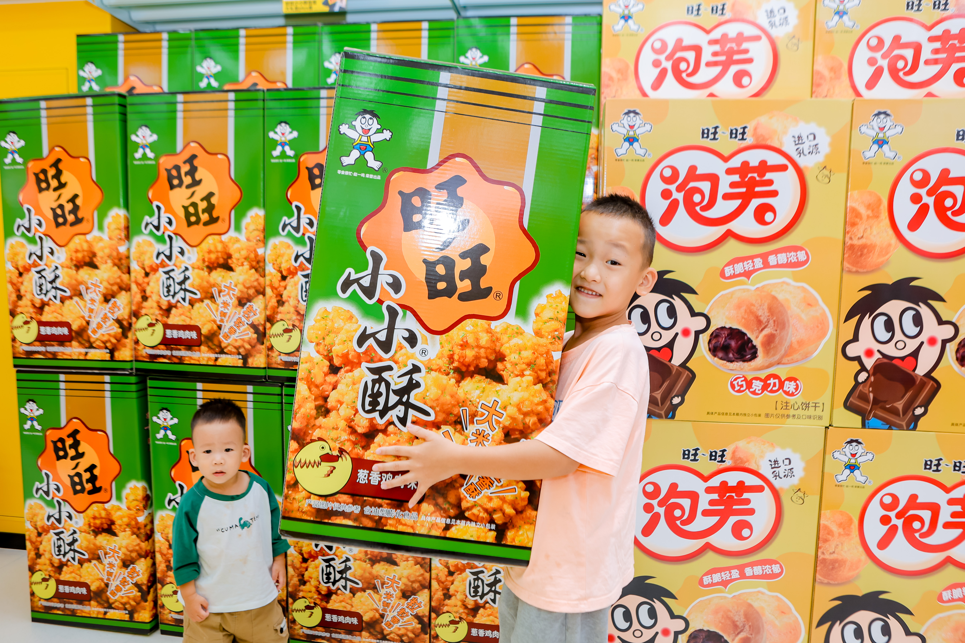
门店表现力（20分）
零食很大店门店表现力十分强劲，体现在其独特的门店设计、丰富的产品种类以及强大的吸引力上‌。
1.零食很大店的门店设计极具特色，主打大型SKU，如几乎等身高的薯片、半条手臂长的果丹皮等，这些超大包装的零食不仅吸引了众多消费者的目光，还成为了门店的一大亮点。门店的明黄招牌也格外醒目，沿街落地窗边整齐摆放的多样PLUS版零食，更是给人带来了强烈的视觉冲击力‌。

Slide 12
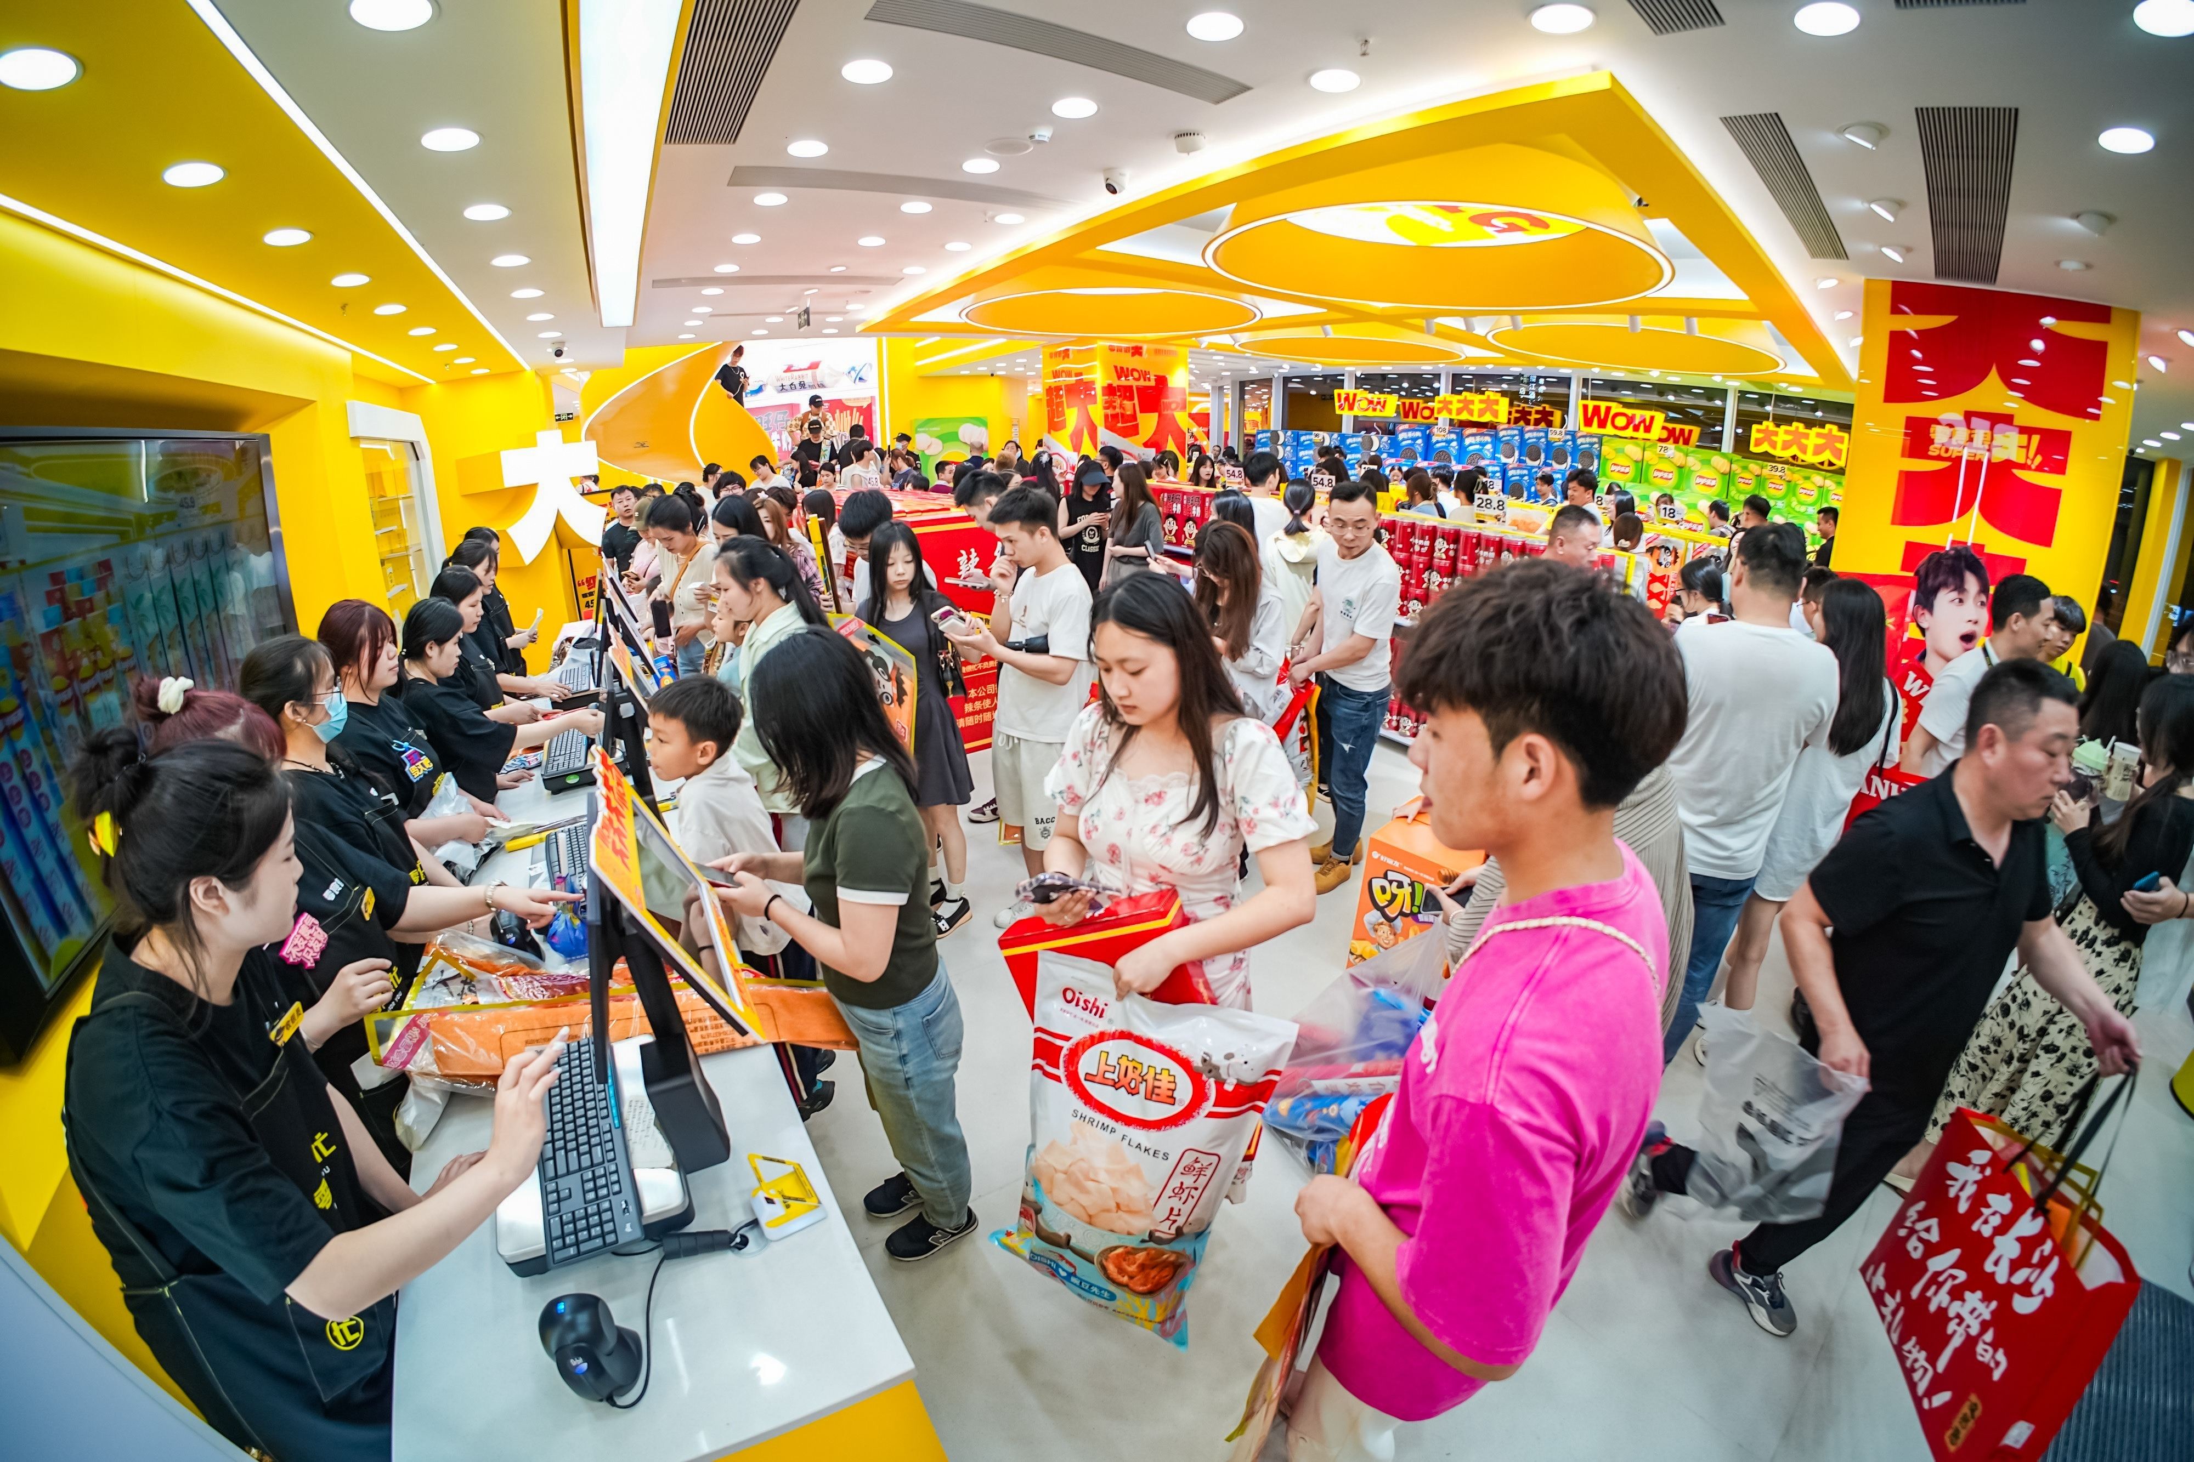
门店表现力（20分）
2.零食很大店的产品种类非常丰富。店内所有零食均为定制大包装，合作品牌厂商众多，包括乐事、双仔、旺旺等知名品牌。此外，门店还提供了部分尺寸正常但包装新奇的产品，如烟盒样式的辣条、砖头样式的沙琪玛等，满足了消费者对于新奇、有趣零食的需求‌。
3.零食很大店的吸引力不容小觑。开业初期，门店就凭借独特的卖点和有趣的购物体验吸引了大量消费者前来打卡、购买。据统计，开业前两日营业额就超过了54万，单日销售额更是创下了102万元的纪录。这种强大的吸引力不仅体现在销售额上，更体现在消费者对门店的口碑传播和自发代购热潮上‌。

Slide 13
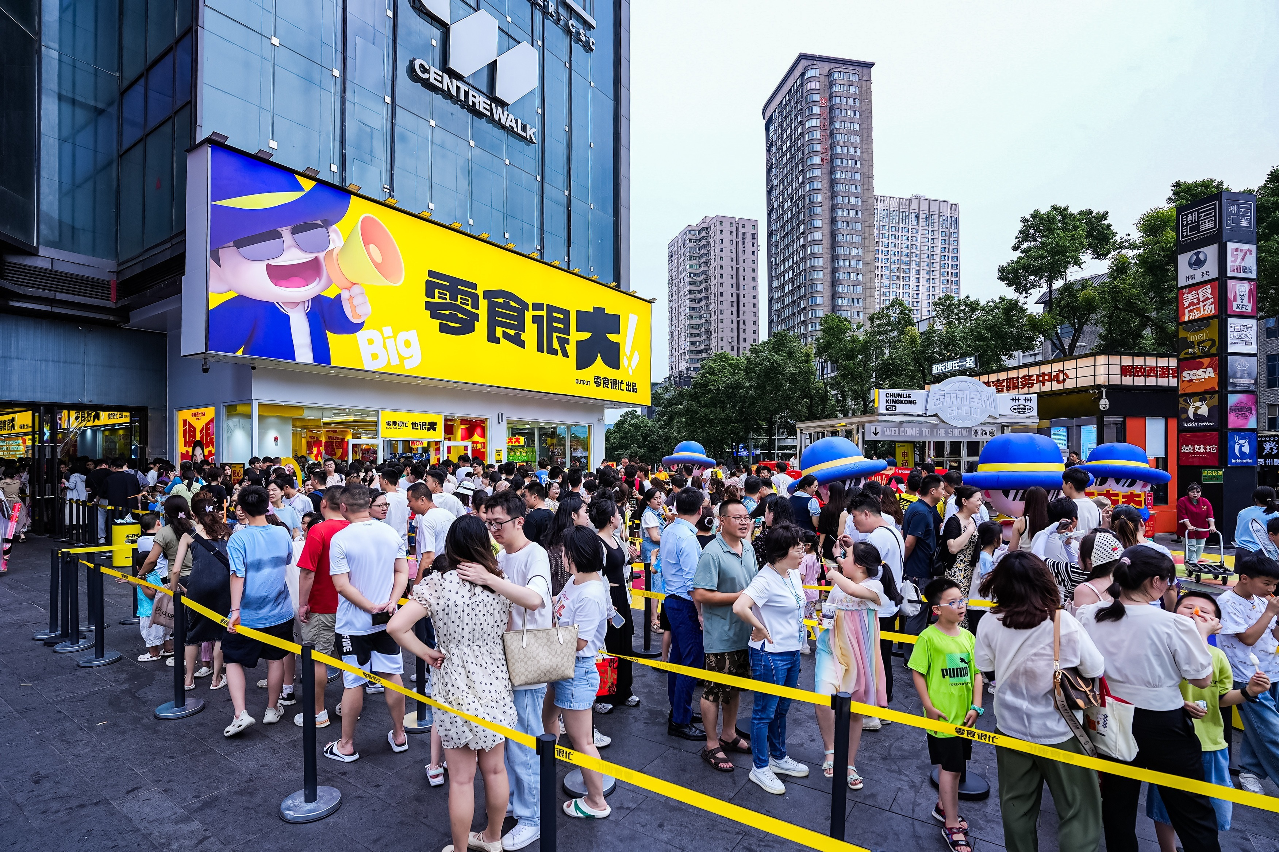
消费体验满意度（15分）
1.从产品角度来看，零食很大店提供了丰富多样的零食选择，这种多样化的产品线能够满足不同消费者的口味和需求，增加了消费者的选择空间，从而提高了消费满意度。
2.零食很大店在服务质量上也表现出色。店员态度友好，能够为消费者提供专业的购物建议和优质的服务体验。此外，店铺还注重环境布置和购物氛围的营造，让消费者在购物过程中感受到舒适和愉悦‌。
3.从消费者反馈来看，零食很大店在各大平台上都收获了众多好评。消费者纷纷表示，店铺的零食种类繁多、口感上乘、包装精美，无论是自己享用还是送给朋友都是绝佳选择‌。这种正面的消费者反馈进一步印证了零食很大店的高消费体验满意度。

Slide 14
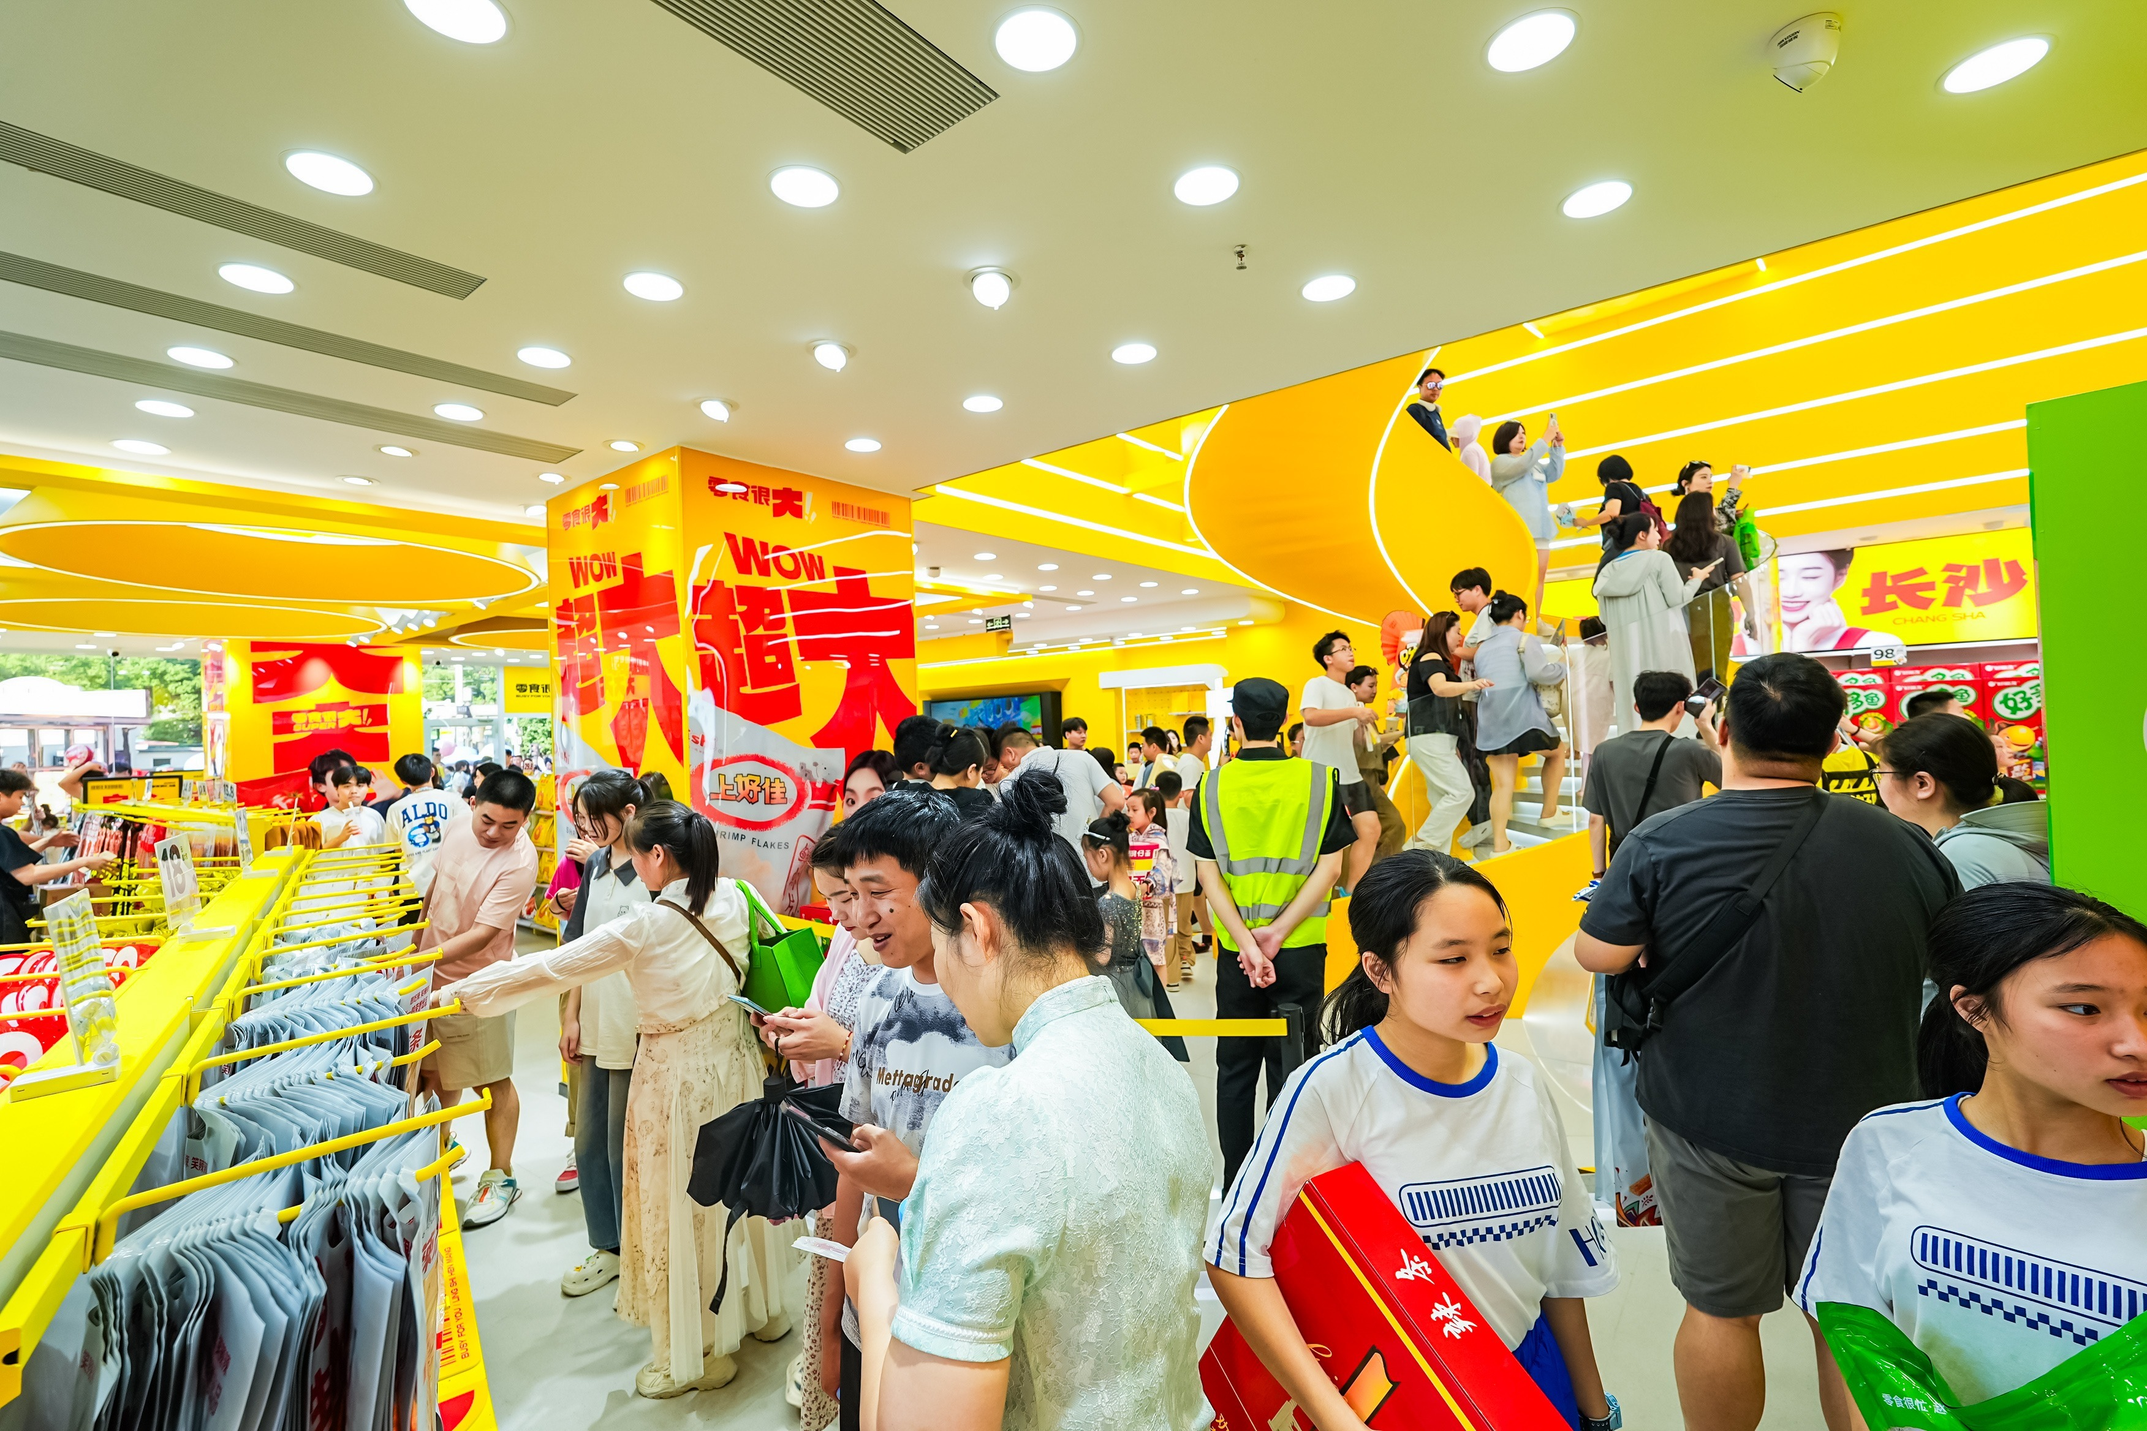
低碳环保理念（10分）
1.在包装材料方面，零食很大店积极选用可回收、可降解的环保材料，以减少塑料等不可降解材料的使用。这样的举措不仅能降低对环境的污染，还能提升品牌形象，吸引更多注重可持续发展的消费者‌；
2.在物流配送方面，零食很大店通过优化配送路线、提高配送效率、使用低碳排放的运输工具等方式来减少碳排放；
3.在门店运营中，零食很大店采用节能设备和技术来降低能耗。比如，使用LED节能灯、安装智能温控系统、采用高效节能的冷藏和冷冻设备等。

